Slide 1
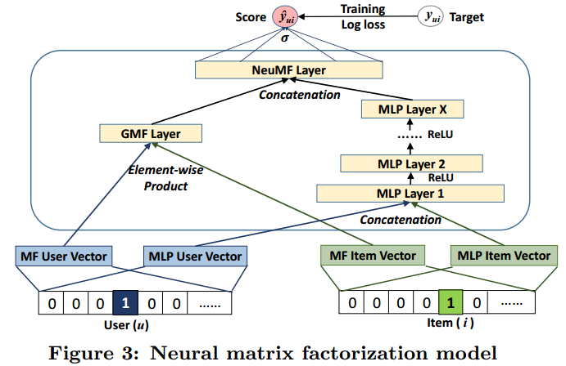
作业要求
实现算法：要求实现Neural Collaborative Filtering这篇论文的Neural matrix factorization model模型。要求实现的模型框架和下图一样，模型的参数比如神经网络的层数、Embedding Layer的维度等可以自行调整。
He, Xiangnan, et al. "Neural collaborative filtering." Proceedings of the 26th International Conference on
World Wide Web.International World Wide Web Conferences Steering Committee, 2017.

Slide 2
作业要求
数据集地址：https://grouplens.org/datasets/movielens/1m/
用到ml-1m中的rating.dat数据集
rating.dat数据集格式为UserID::MovieID::Rating::Timestamp
预处理：
按照论文实验部分的预处理方法，首先把rating.dat数据集中用户对物品打过分标记为1，没有打过分标记为0。然后采用留一法，每一个用户最近一次打分行为保留到测试集中，把其余打分行为都保留到训练集中，根据这样的方式把数据集划分为训练集和测试集。
评价方法：
采用NDCG@10作为评价标准，可以在测试集中每个用户a都有一个评分的物品b，在所有物品中抽取用户a没有评分过的其他100个物品，评价这个物品b在所有100个物品中的位置来计算NDCG。

Slide 3
谢谢！

